Slide 1
第九章 常数项级数

Slide 2
第一节 常数项级数的概念与性质
一.常数项级数的概念
庄子：一尺之棰，日取其半，万世不竭。

Slide 3
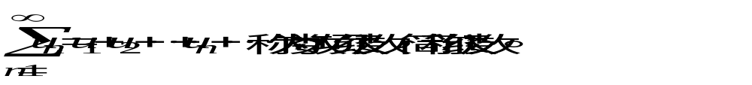
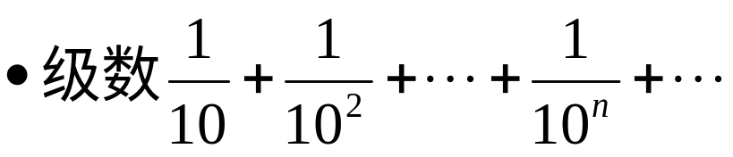
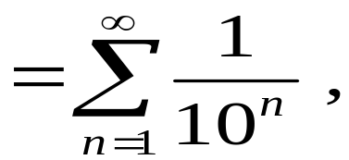
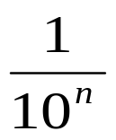
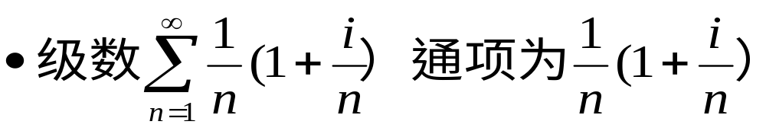
例如
通项为

Slide 4

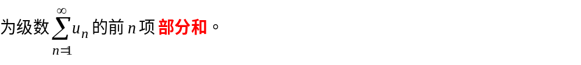

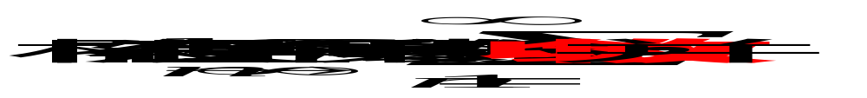



Slide 5

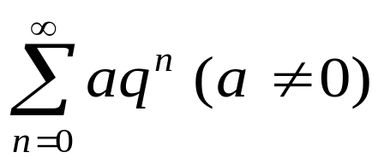
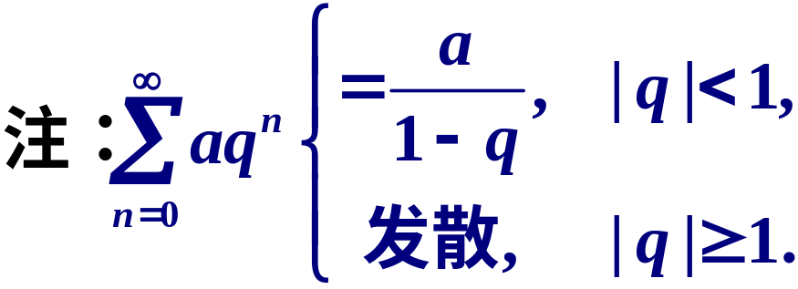
例 2. 讨论等比级数（几何级数） 的敛散性。

Slide 6
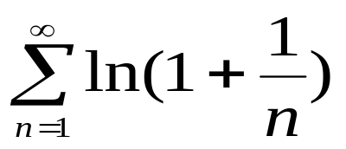
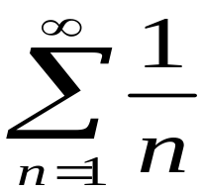



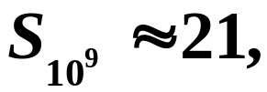

例 3. 考察级数 的敛散性。
判别级数
的敛散性。
例 4.

Slide 7
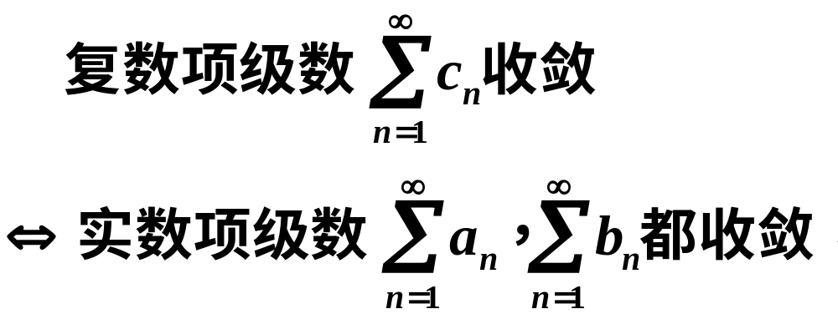
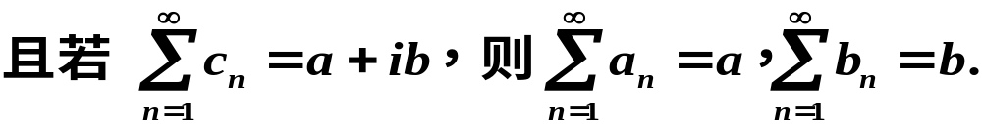

注：
例 5.

Slide 8




二 . 常数项级数的性质
推论1 乘以非零常数不改变级数的敛散性。

Slide 9
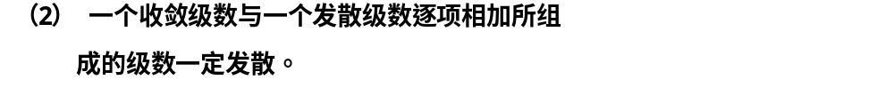

Slide 10


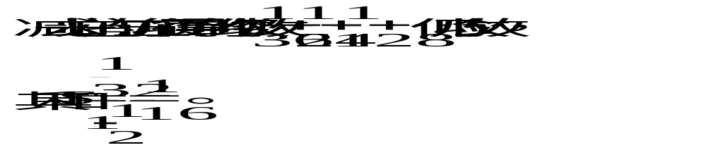

Slide 11



Slide 12

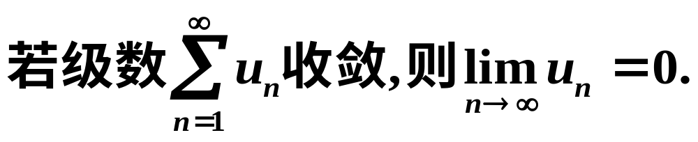
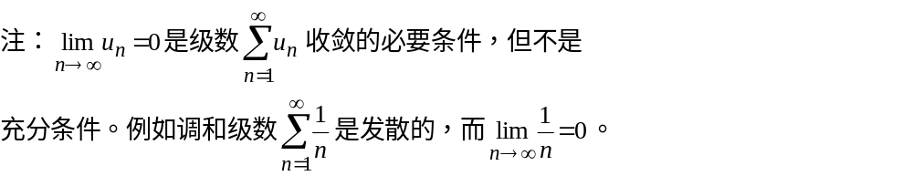

性质5

Slide 13
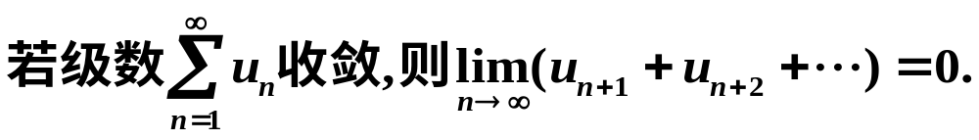

性质6

Slide 14
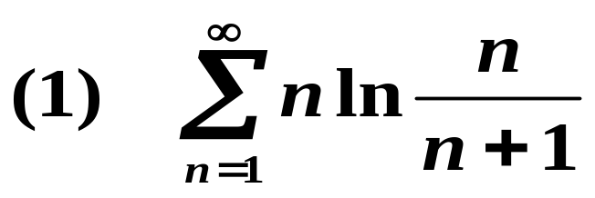
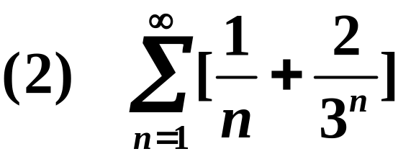
例 7 判定下列级数的敛散性：

Slide 15
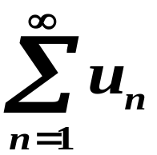
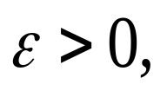
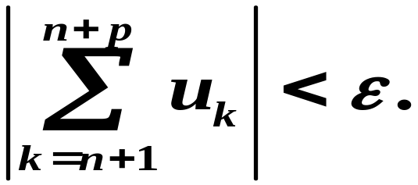

定理 2(Cauchy收敛准则)
级数 收敛的充分要条件为：
对于任给的 存在正整数N，使当n>N时，对任
意正整数p，总有
例8.

Slide 16
作业：
P201-202:
2(1), 3(1), 5(1)(3)(5)(6),8(3).

